Slide 1
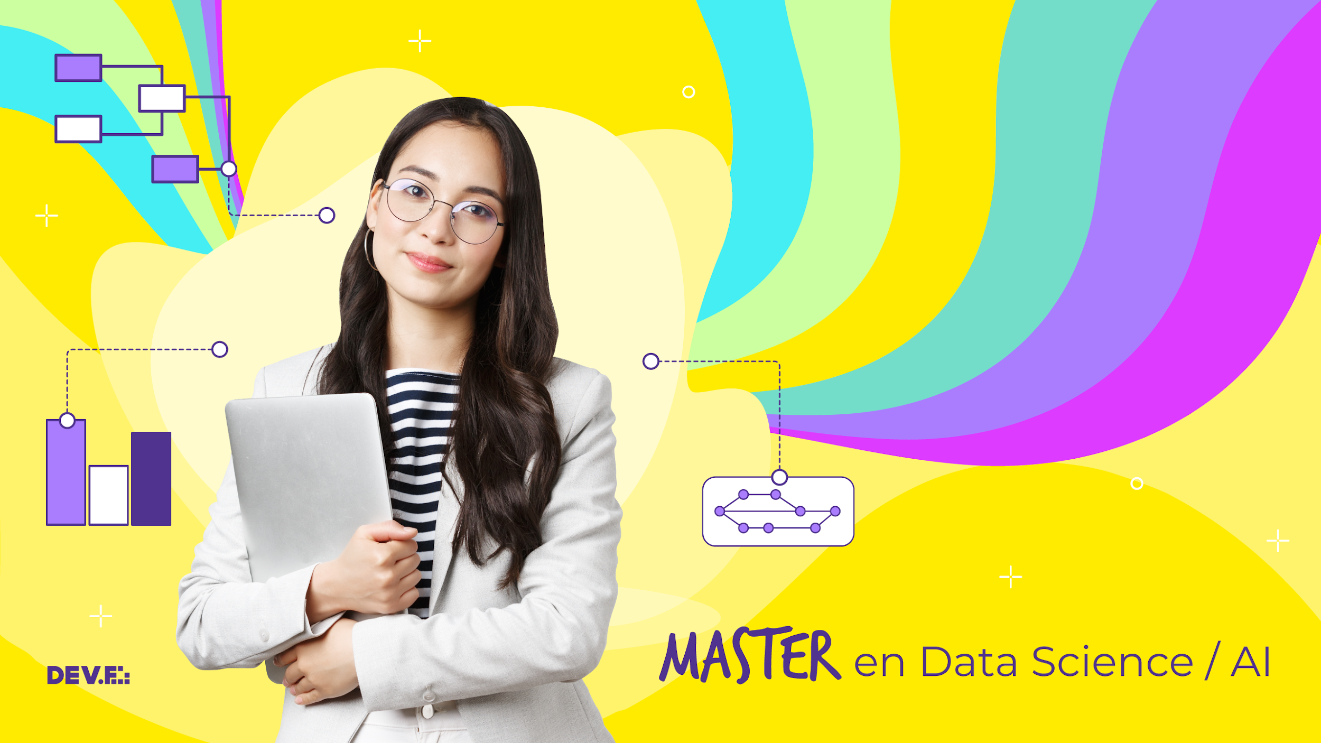

Slide 2


TEMA: ...

Slide 3
🐱‍💻Objetivos de aprendizaje🐱‍💻

Slide 4
Objetivos de aprendizaje🐱‍💻
Arrancamos la sesión con una presentación🐱‍💻de … 📊💜.
Después daremos un vistazo a ...💻🐍 donde revisaremos🐱‍💻 las ... y … 📊💜.
Por último, iremos a breakout rooms para hacer un reto🐱‍💻 de ...📊💜 con ...

Slide 5

Agenda
6:30 - 6:35 PM Saludos y anuncios.
6:35 - 6:40 PM Objetivos de aprendizaje.
6:40 - 7:10 PM Presentación: ...
7:10 - 8:10 PM Notebook: ...
8:10 - 8:25 PM BREAK.
8:25 - 9:25 PM Challenge: ...
9:25 - 9:30 PM Conclusiones.

Slide 6
Presentación:
...
[aqui]

Slide 7
Notebook:
...
[aqui]

Slide 8
BREAK;
Notes:
Hola a todos y todas, bienvenidos a esta sesión gratuita y en vivo para aprender a crear tu primer agente inteligente con Python.

Slide 9
Challenge:
...
[aqui]
Notes:
Hola a todos y todas, bienvenidos a esta sesión gratuita y en vivo para aprender a crear tu primer agente inteligente con Python.

Slide 10
TEMA: ...

